Slide 1
Power Java
제12장 인터페이스와 다형성

Slide 2
이번 장에서 학습할 내용
인터페이스는 클래스와 클래스를 연결하는 기법입니다.
추상 클래스
인터페이스
다형성
내부클래스
무명클래스

Slide 3
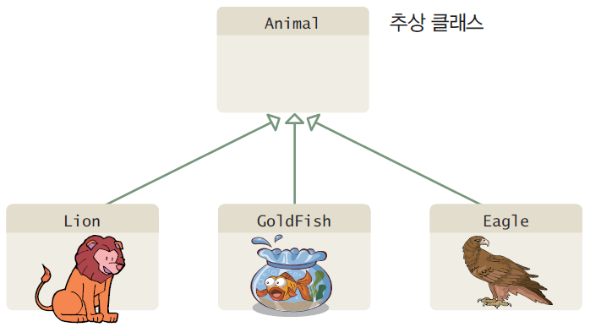
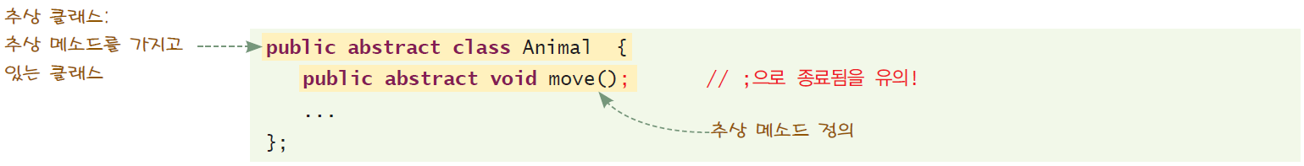
추상 클래스
그림12-1. 추상 클래스의 개념

Slide 4
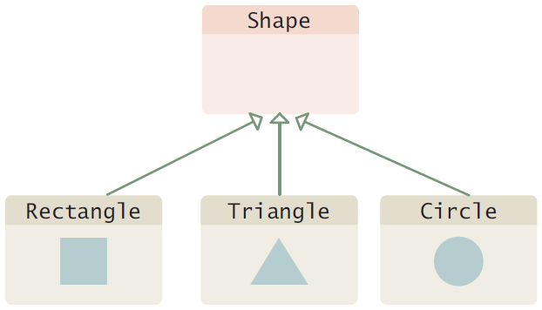
추상 클래스의 예
그림12-2. 도형을 나타내는 상속 계층도

Slide 5
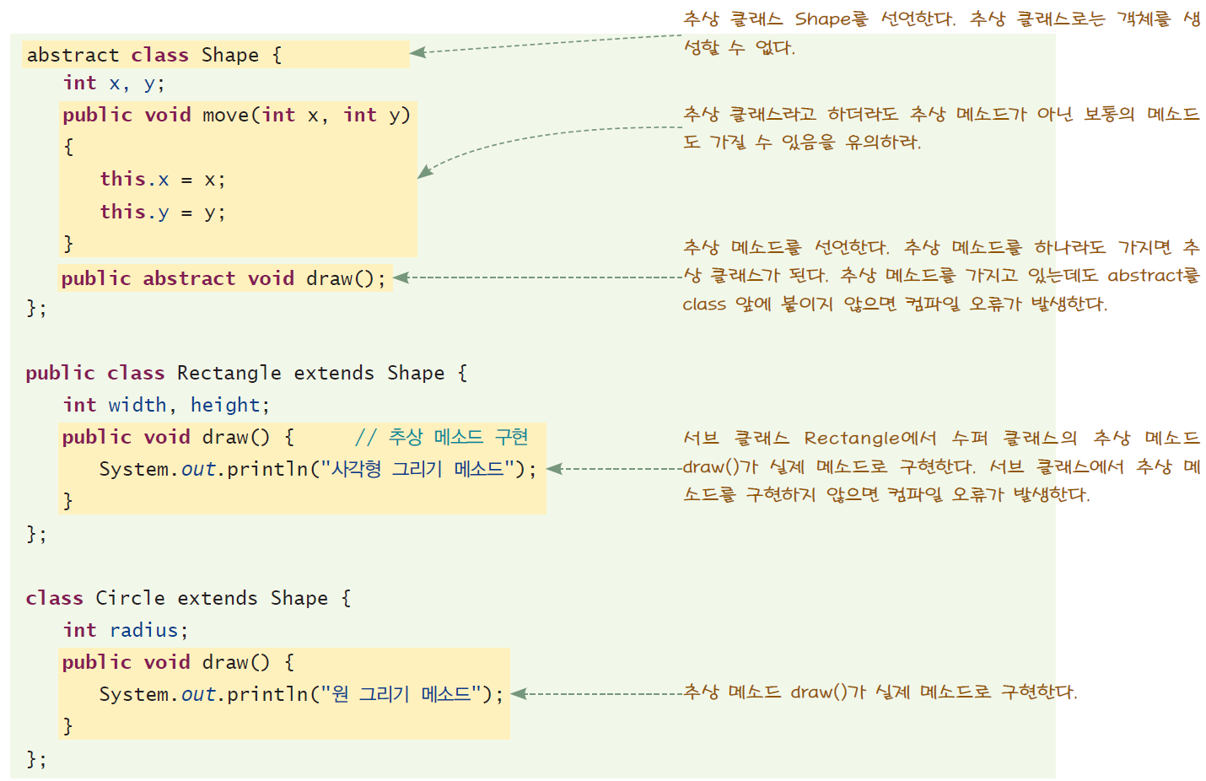
추상 클래스의 예

Slide 6
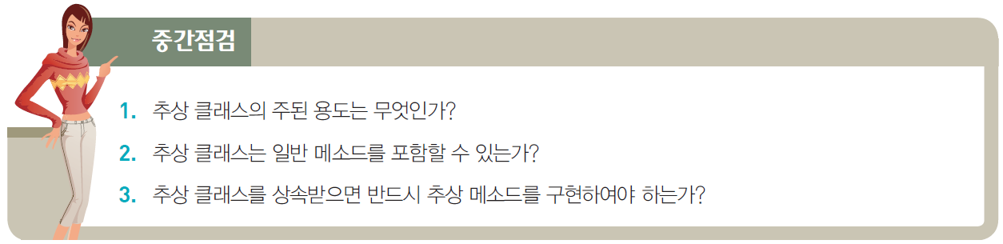
중간 점검

Slide 7
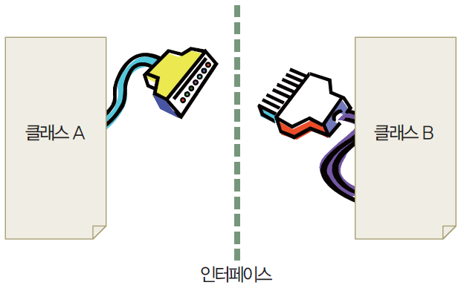
인터페이스
인터페이스는 객체와 객체 사이의 상호 작용을 나타낸다.
그림12-3. 인터페이스는 클래스 간의 상호 작용을 나타낸다.

Slide 8
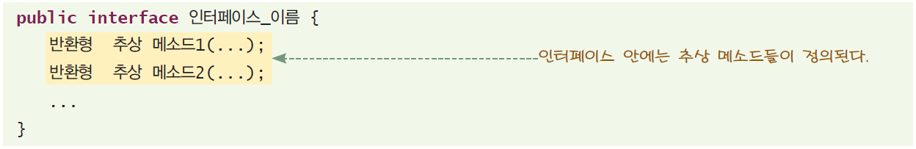
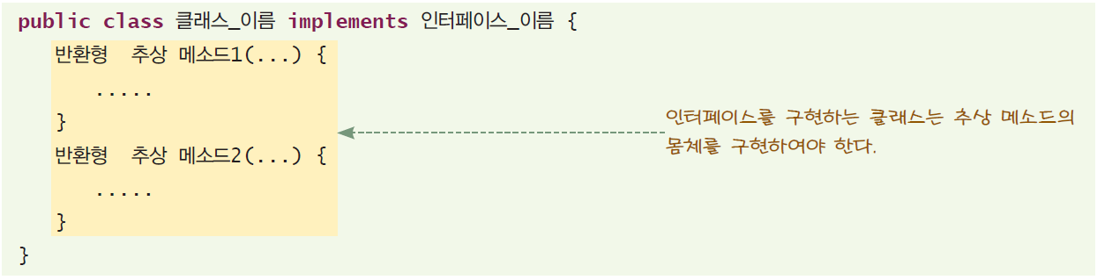
인터페이스
인터페이스(interface): 추상 메소드들로만 이루어진다.

Slide 9
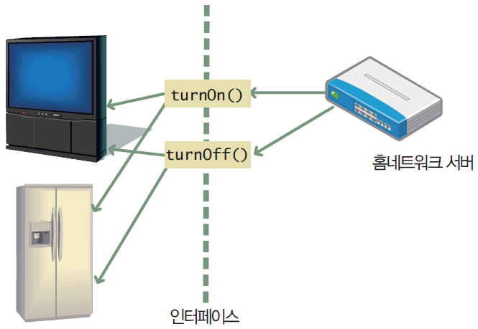
인터페이스의 필요성과 예
그림12-4. 홈네트워크 예제

Slide 10
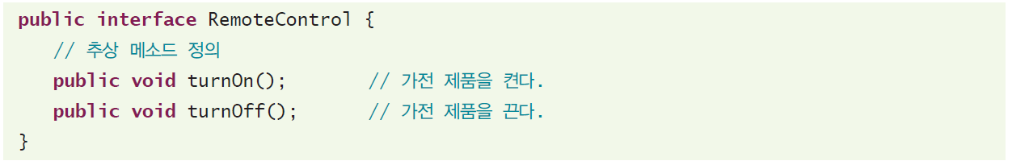
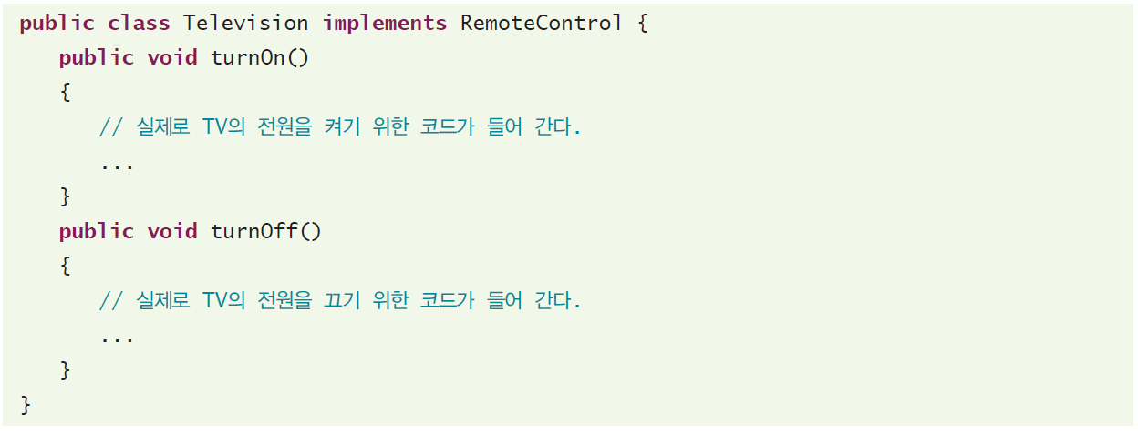
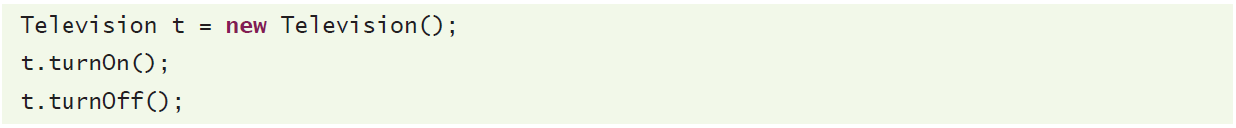
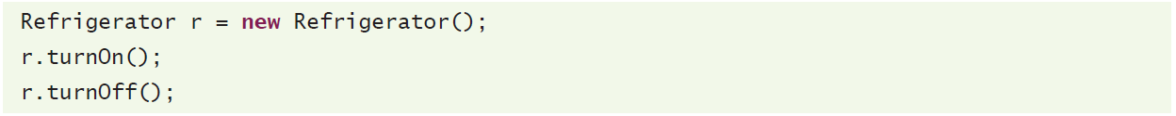
홈네트워킹 예제

Slide 11
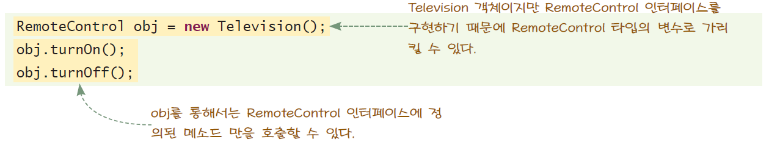
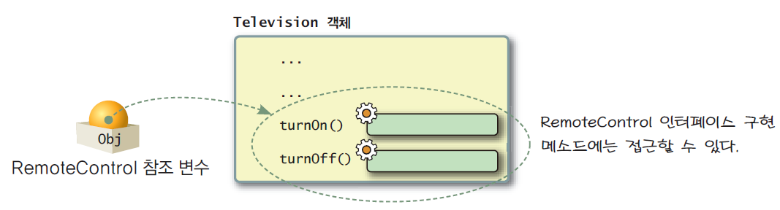
인터페이스와 타입

Slide 12
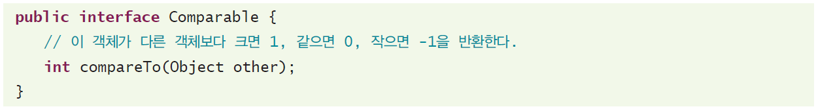
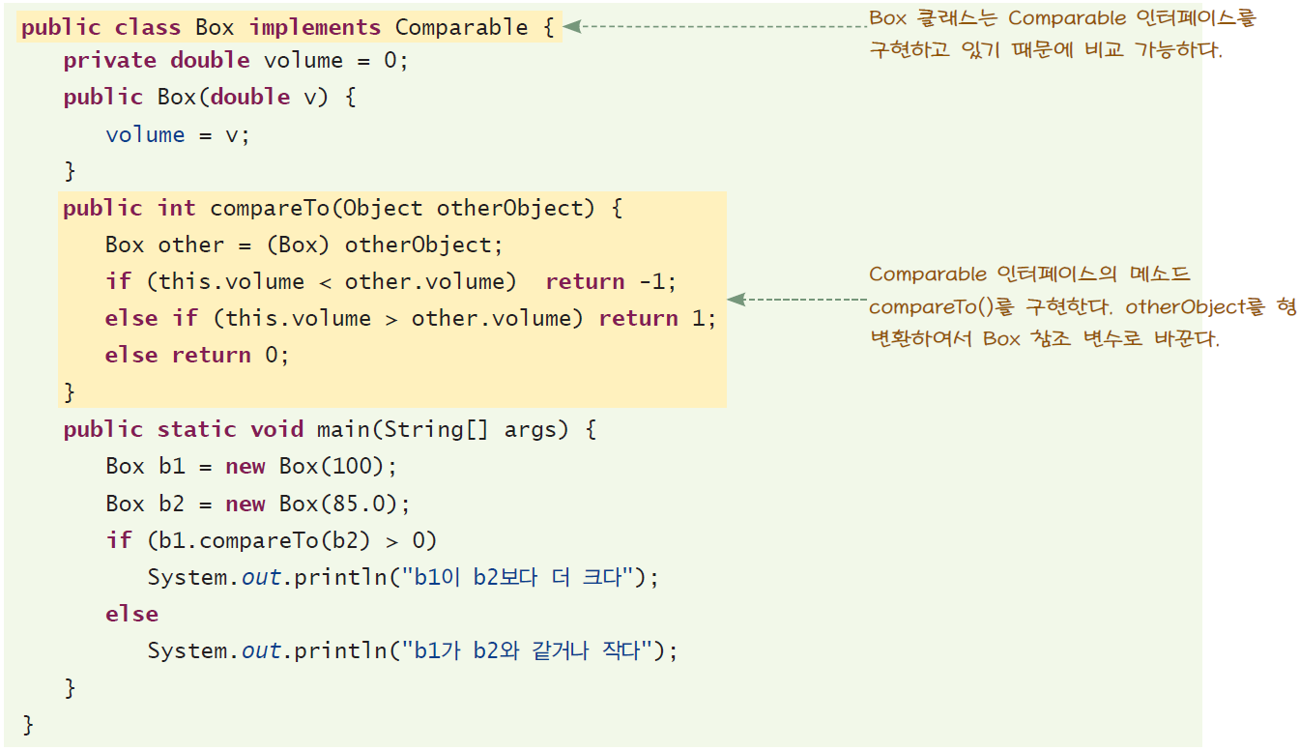
예제#1

Slide 13
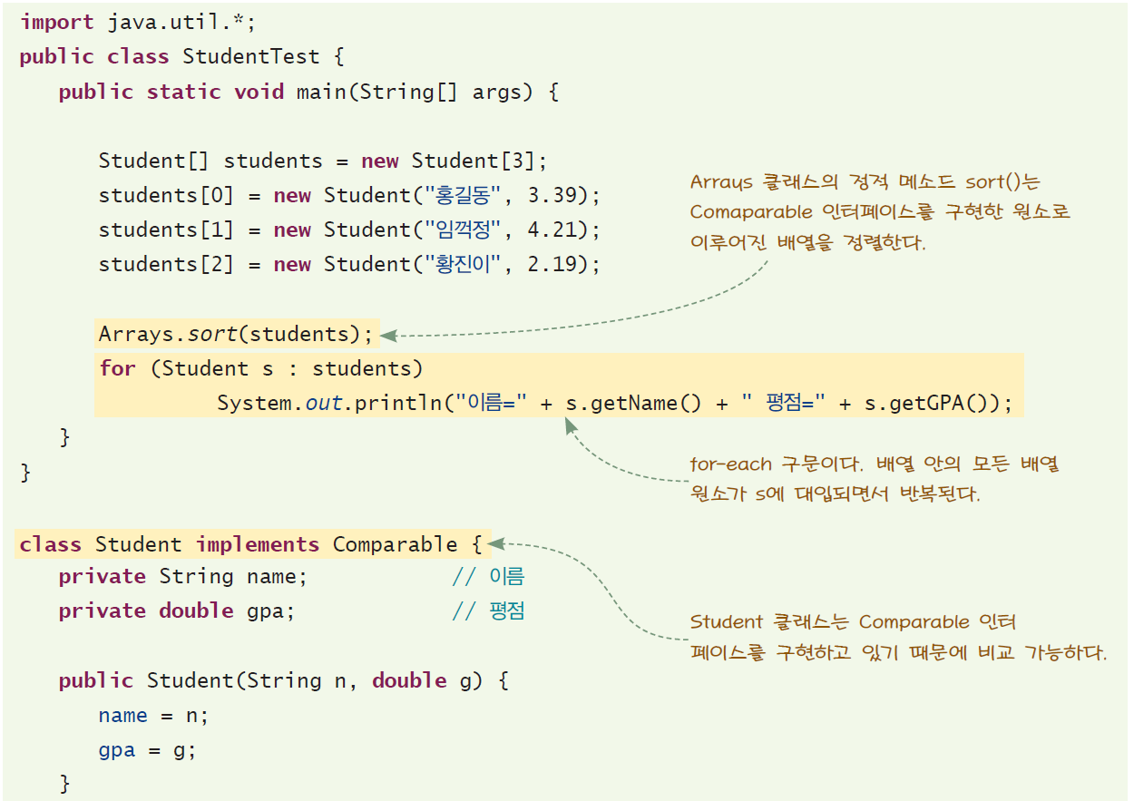
예제#2

Slide 14
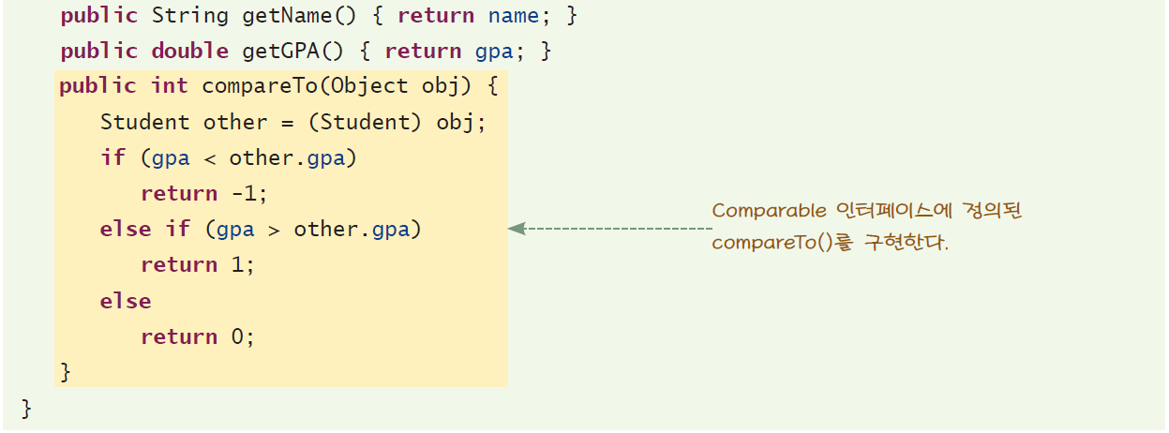
예제#2
b1이 b2보다 더 크다

Slide 15
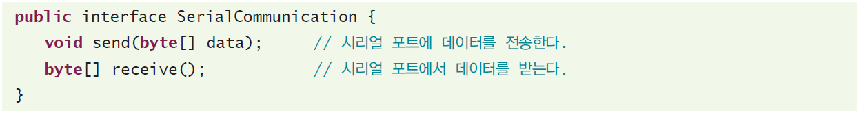
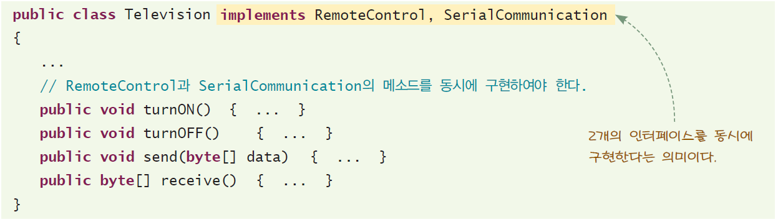
여러 인터페이스를 동시에 구현

Slide 16
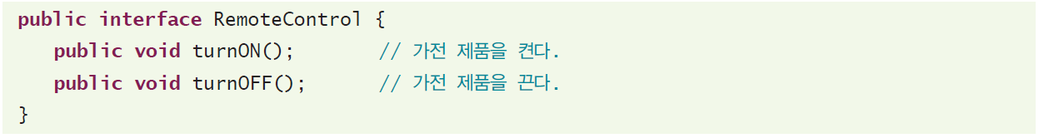
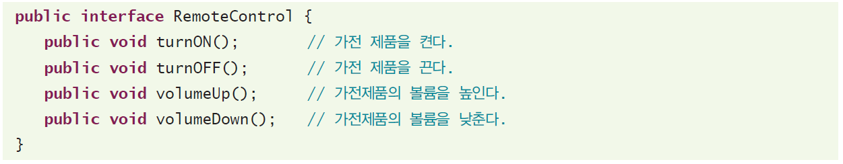
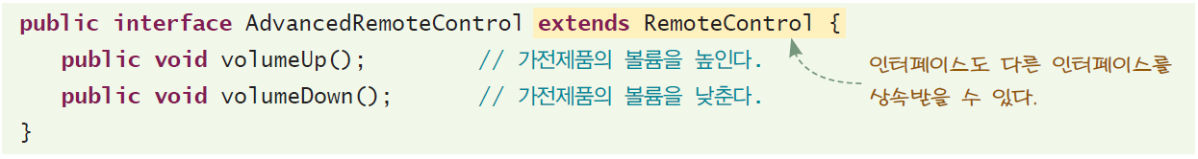
인터페이스 상속하기

Slide 17
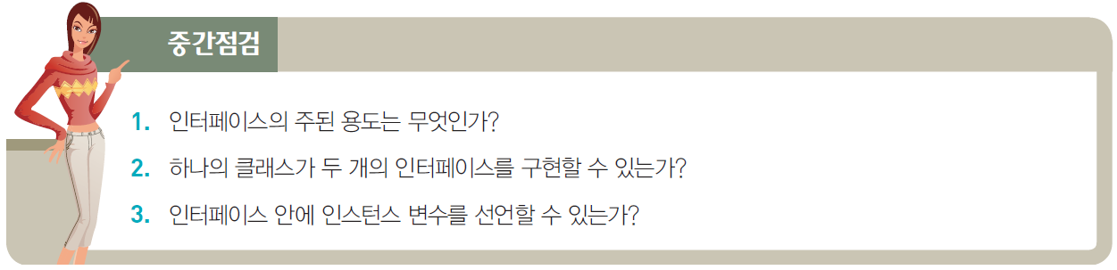
중간 점검

Slide 18
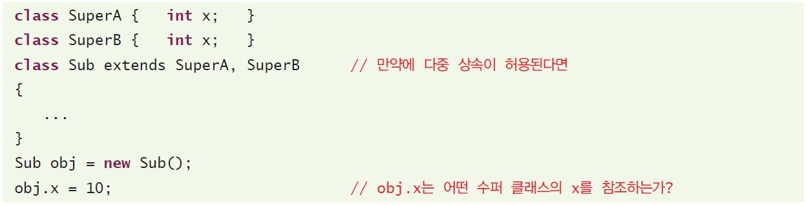
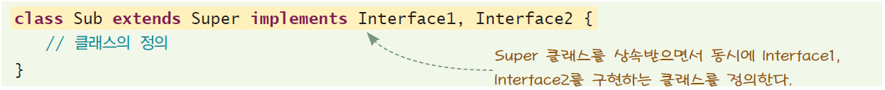
인터페이스와 다중 상속

Slide 19
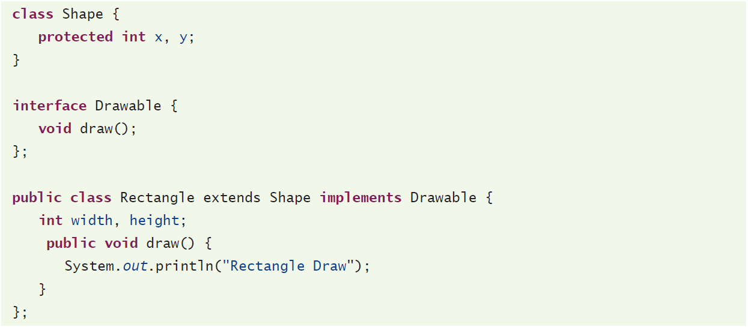
인터페이스와 다중 상속

Slide 20
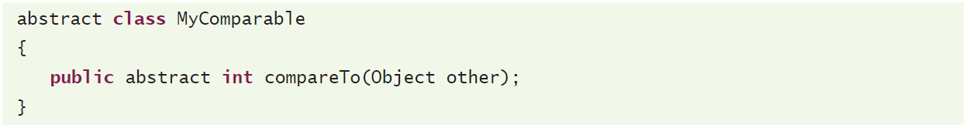
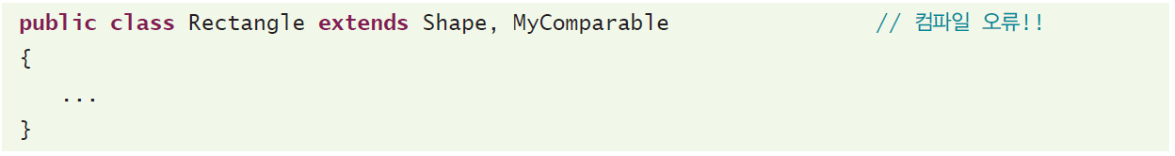
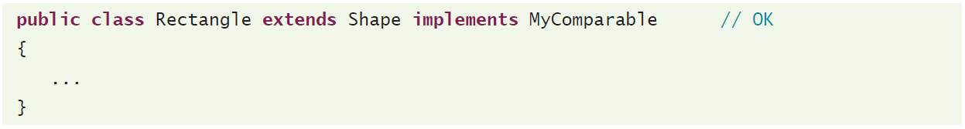
인터페이스와 추상 클래스

Slide 21
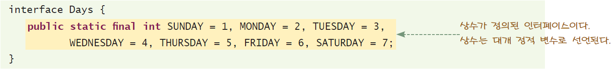
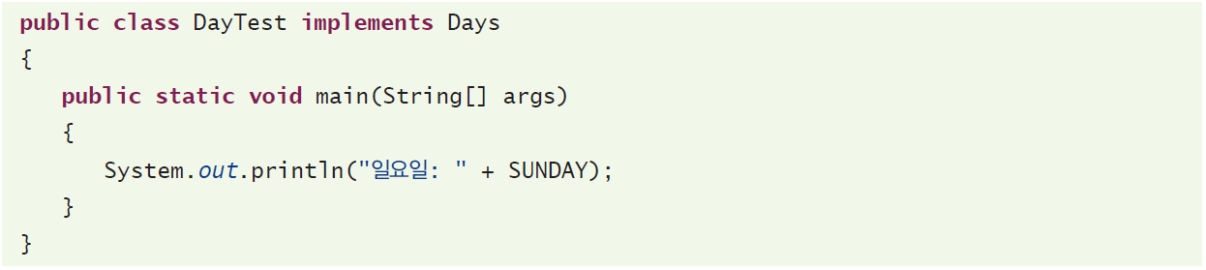
상수 정의

Slide 22
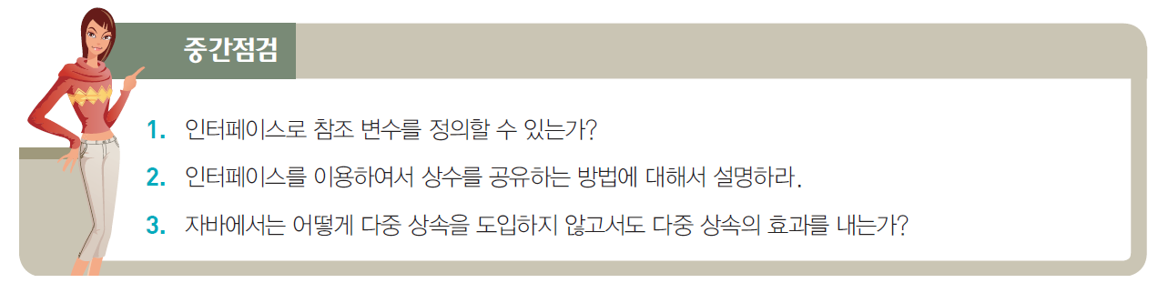
중간 점검

Slide 23
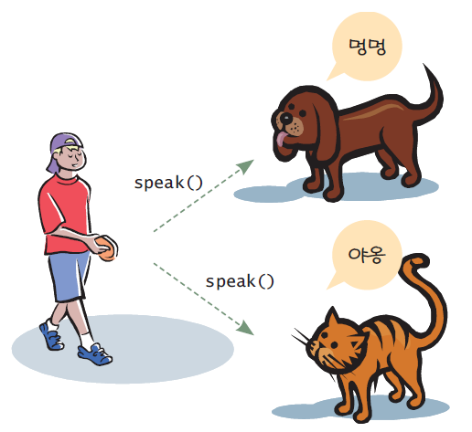
다형성
다형성(polymorphism)이란 객체들의 타입이 다르면 똑같은 메시지가 전달되더라도 서로 다른 동작을 하는 것
그림12-5. 다형성의 개념

Slide 24
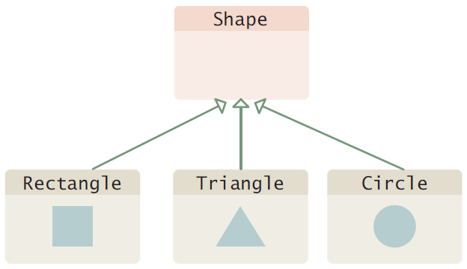
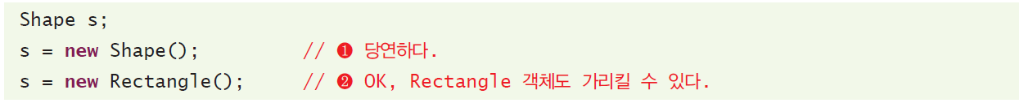
상향 형변환
그림12-6. 도형의 상속 구조

Slide 25
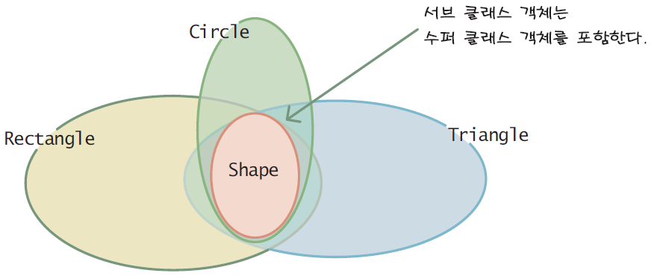
왜 그럴까?
서브 클래스 객체는 수퍼 클래스 객체를 포함하고 있기 때문이다.
그림12-7. 서브 클래스와 수퍼 클래스의 포함 관계

Slide 26
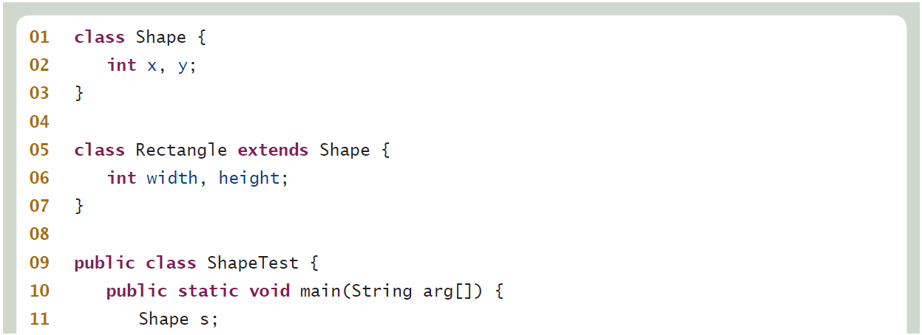
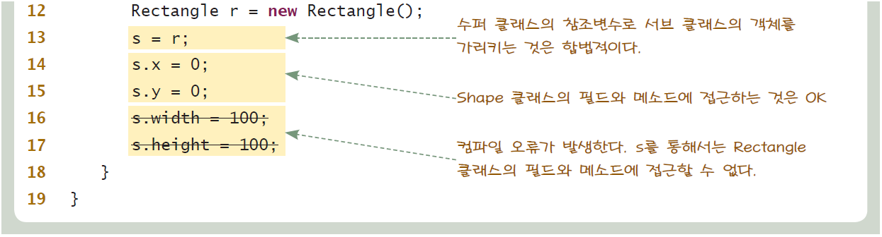
예제
width cannot be resolved or is not a field
height cannot be resolved or is not a field

Slide 27
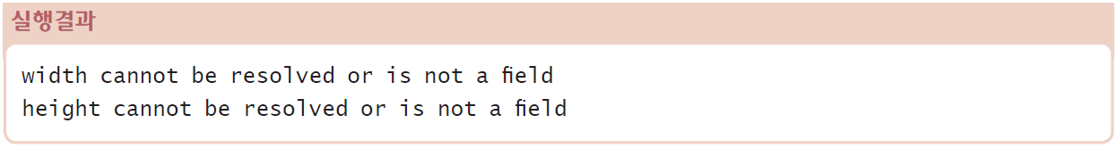
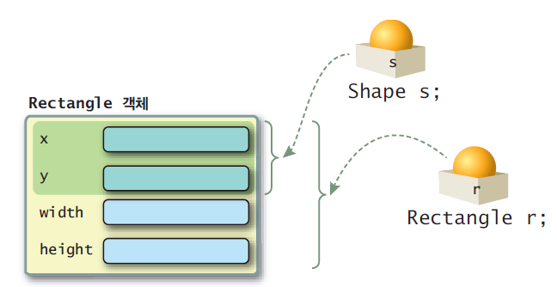
실행결과
width cannot be resolved or is not a field
height cannot be resolved or is not a field
s를 통해서는 x, y만을 사용할 수 있다. 그러나 r을 통해서는 모든 필드를 전부 사용할 수 있다

Slide 28
형변환
Shape s = new Rectangle();
s를 통하여 Rectangle 클래스의 필드와 메소드를 사용하고자 할 때는 어떻게 하여야 하는가?
((Rectangle) s).setWidth(100);

Slide 29
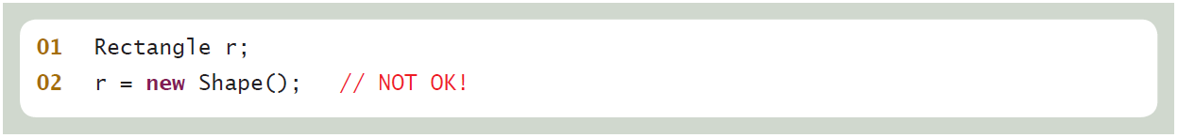
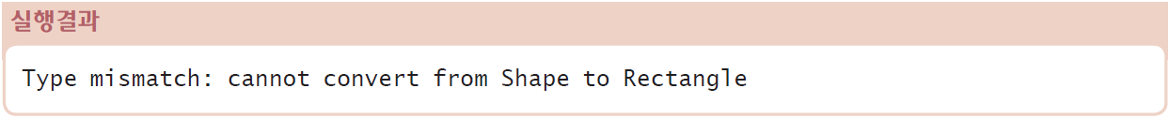
하향 형변환
서브 클래스 참조 변수로 수퍼 클래스 객체를 참조하는 것으로 일반적인 상황에서는 컴파일 오류이다.

Slide 30
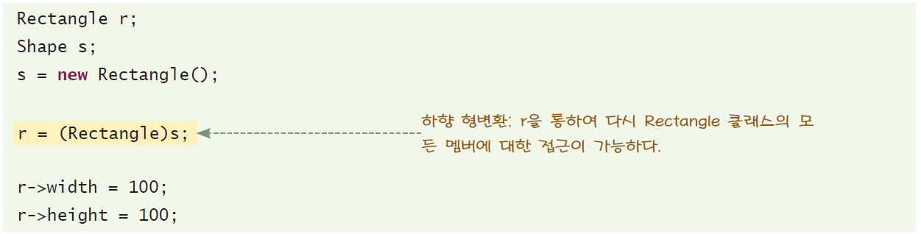
하향 형변환
만약 서브 클래스 객체인데 형변환에 의하여 일시적으로 수퍼 클래스 참조 변수에 의하여 참조되고 있는 경우는 가능

Slide 31
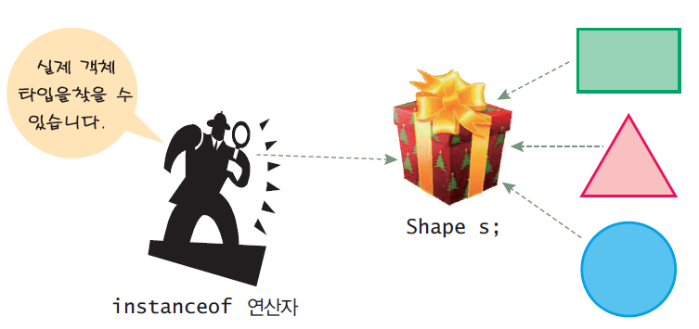
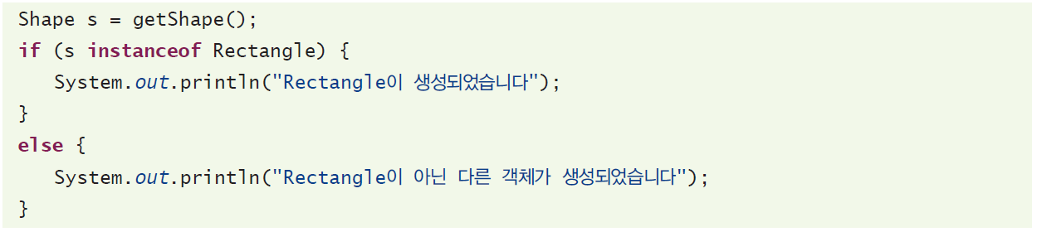
객체의 타입을 알아내는 방법

Slide 32
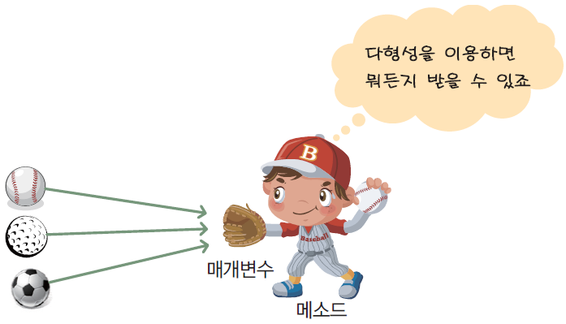
다형성의 이용
메소드의 매개 변수로 수퍼 클래스 참조 변수를 이용한다.
-> 다형성을 이용하는 전형적인 방법
그림12-8. 다형성을 이용하는 메소드의 매개변수

Slide 33
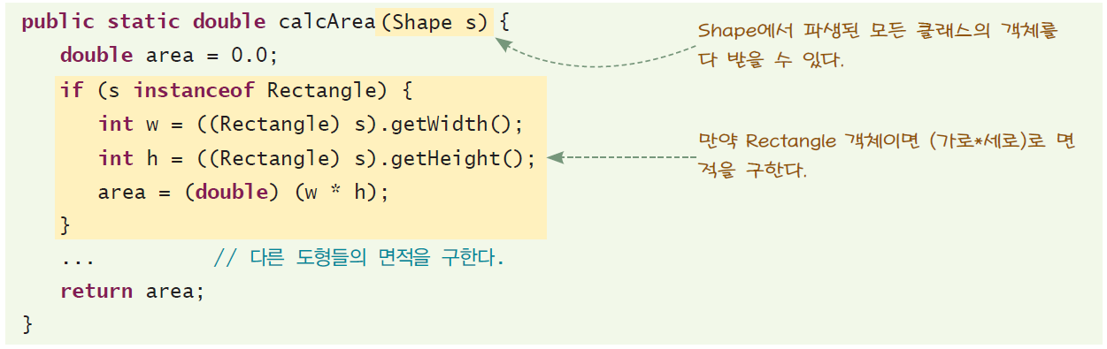
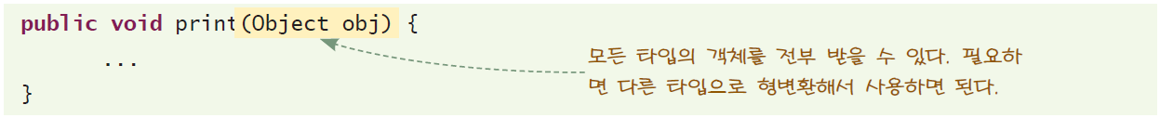
다형성의 이용
메소드의 매개 변수를 선언시

Slide 34

동적 바인딩
그림12-9. 도형의 UML
Shape의 draw()가 호출되는 것이 아니라 Rectangle의 draw()가 호출된다. s의 타입은 Shape이지만 s가 실제로 가리키고 있는 객체의 타입이 Rectangle이기 때문이다.

Slide 35

예제

Slide 36

예제
Recale Draw
Triangle Draw
Circle Draw

Slide 37


예제
Recale Draw
Triangle Draw
Circle Draw

Slide 38


다형성의 장점
만약 새로운 도형 클래스를 작성하여 추가한다고 해보자.
drawAll() 메소드는 수정할 필요가 없다.

Slide 39

중간 점검

Slide 40


내부 클래스
내부 클래스(inner class): 클래스 안에 다른 클래스를 정의
그림12-10. 내부 클래스 객체는 객체 안에 위치한다.

Slide 41
왜 내부 클래스를 사용하는가?
멤버 변수를 private로 유지하면서 자유롭게 사용할 수 있다.
하나의 장소에서만 사용되는 클래스들을 한곳에 모을 수 있다
보다 읽기 쉽고 유지 보수가 쉬운 코드가 된다.

Slide 42

예제

Slide 43

예제

Slide 44

중간 점검

Slide 45
무명 클래스
무명 클래스(anonymous class): 클래스 몸체는 정의되지만 이름이 없는 클래스

Slide 46

무명 클래스의 예
이름이 있는 클래스의 경우
무명 클래스의 경우

Slide 47


예제

Slide 48

중간 점검

Slide 49
Q & A

